Slide 1
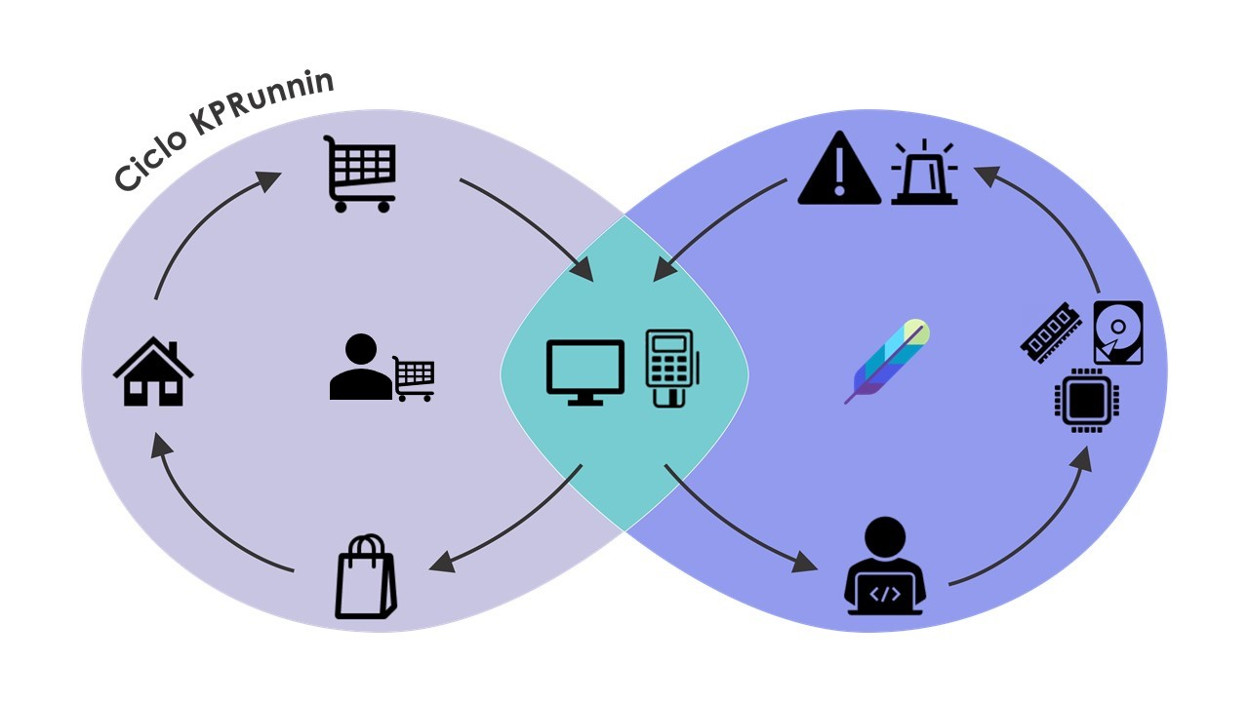
Cliente
Compras
Estabelecimento

